Slide 1
KnowledgeOunce
在线考试系统
基于 SpringBoot + Vue 的全栈开发项目
2025年12月30日

Slide 2
项目概览与访问
系统访问地址：
http://106.14.143.165
开源代码仓库：
https://gitee.com/charon_az/knowledge-ounce

Slide 3
项目成员及分工
SA25218194 夏玉杰
  数据库实体设计及前端原型设计
  后端练习功能开发及大模型接入
  部署及中间件等资源申请
SA25218192 武立文
  后端练习历史记录功能开发
  前端页面开发及资源部署
SA25218196 徐芃恺
  后端架构设计
  后端登录注册及收藏功能开发
  后端试题导入功能开发
  后端资源部署
SA25218190 文君豪
  前端页面开发及资源部署

Slide 4
团队协作与开发规范
版本控制工具：GIT
代码托管网站：Gitee
分支管理策略：
- 主分支 (develop)：保护分支，禁止直接推送
- 开发分支命名：develop_user_yyyymmdd
代码合入流程：
- 必须提交 Pull Request (PR)
- 经过代码评审 (Code Review) 后方可合入
问题追踪：
- 使用 Issue 跟踪 Bug 及前后端联调进度

Slide 5
技术栈架构
后端技术 (Backend)
- SpringBoot (核心框架)
- MyBatis (ORM 框架)
- Maven (项目构建)
- Log4j (日志管理)
- Lombok (简化代码)
JWT (用户鉴权)
前端与数据 (Frontend & Data)
- Vue.js (前端框架)
- MySQL (关系型数据库)
- Redis (缓存中间件/验证码)

Slide 6
大模型引入
部署开源工具DeepSeek2API反向代理API
  参考链接：https://github.com/chiehWorld/deepseek2api
练习历史及收藏功能内接入大模型进行AI分析

Slide 7
部署与运维资源
Alpha 测试环境：vlab.ustc.edu.cn (中国科大 Vlab)
Beta 测试环境：阿里云 ECS 服务器
中间件服务：阿里云数据库 Tair (Redis)

Slide 8
注册与鉴权
实现邮箱验证码发送模块
Redis处理验证码
JWT实现完整的用户认证与授权

Slide 9
核心实体设计 (ER图)
系统包含以下核心实体模块：
1. User (用户)：包含基本信息及鉴权字段
2. Subject (科目)：考试科目的分类与逻辑ID
3. ExamHistory (考试记录)：用户答题得分、时间与试卷快照
4. Question (题库)：
- QuestionSelect (选择题)
- QuestionFill (填空题)
5. QuestionCollection (错题/收藏)：用户学习记录

Slide 10
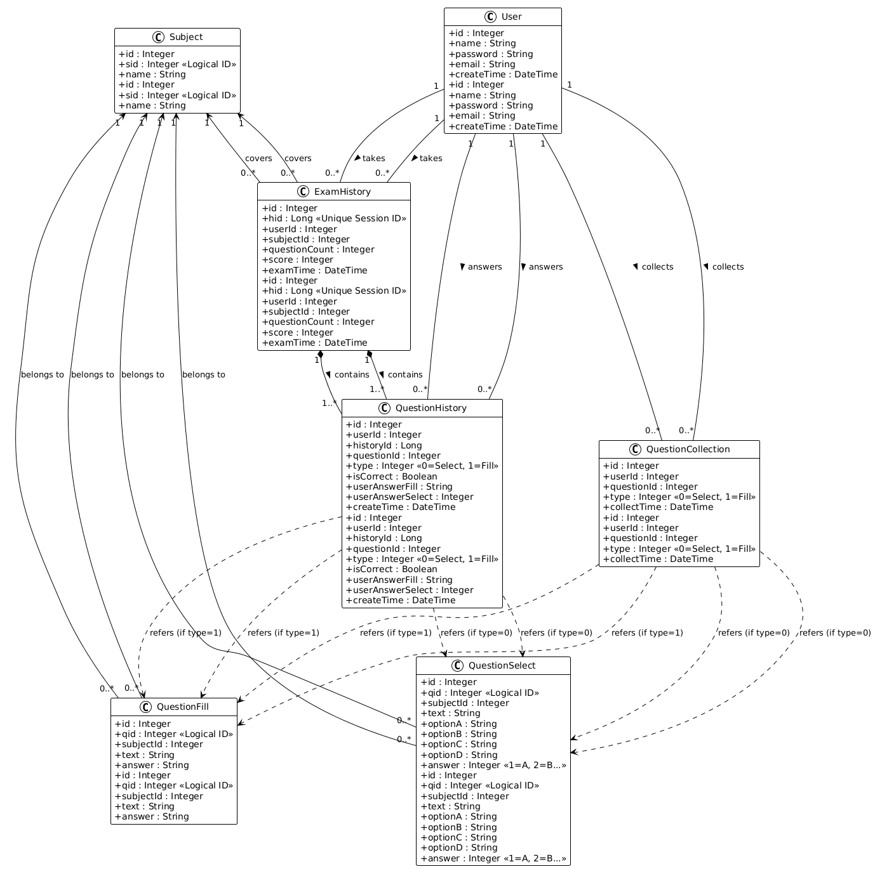

Slide 11
Q&A
感谢聆听
KnowledgeOunce Team

